Slide 1

Centro Universitário de Excelência
Sistemas de Informação
OttawaDelivery - Sistema de Delivery em Java
Autores: Alex Oliveira
Alice Aragão
Ana Clara Ribeiro Monique Prado
Vitória da Conquista, 2025

Slide 2
Agenda
1. Descrição do sistema: Como o sistema foi estruturado em Java.
4. Diagrama de Classes: Estrutura do sistema para simular todo o processo .
Objetivo da apresentação
4. Experiência do usuário: Base sólida e escalável para uma futura interface intuitiva
2. Tecnologias utilizadas: Ferramentas e linguagens aplicadas.
3. Funcionalidades implementadas : Principais recursos do sistema.
4. Conclusão e próximos passos: Resultados e melhorias futuras.

Slide 3
Descrição do sistema
O sistema foi desenvolvido em Java, com foco em orientação a objetos.
A arquitetura inclui classes específicas para Cliente, Pedido, Item de Cardápio, Fluxo de Entrega e Relatórios.
O fluxo simula desde o cadastro do cliente até a entrega do pedido, com geração de relatórios sobre o funcionamento.
Estrutura modular que facilita manutenção, expansão e reutilização de código.
OttawaDelivery - Sistema de Delivery em Java

Slide 4
Tecnologias utilizadas
Java: linguagem principal de desenvolvimento.
Programação Orientada a Objetos (POO): base da modelagem do sistema.
Estrutura modular com classes: permite organização e clareza no código.
Console (linha de comando): interface simples para interação e testes.
Git/GitHub: versionamento e controle de código em equipe.
OttawaDelivery - Sistema de Delivery em Java

Slide 5
Funcionalidades implementadas
Cadastro de clientes: inclusão de novos usuários no sistema.
Gerenciamento de cardápio: itens de comida/bebida disponíveis para pedidos.
Criação de pedidos: associação de clientes aos itens do cardápio.
Controle de entregas: acompanhamento do fluxo até a finalização.
Relatórios: visão geral de desempenho e histórico de pedidos.
OttawaDelivery - Sistema de Delivery em Java

Slide 6
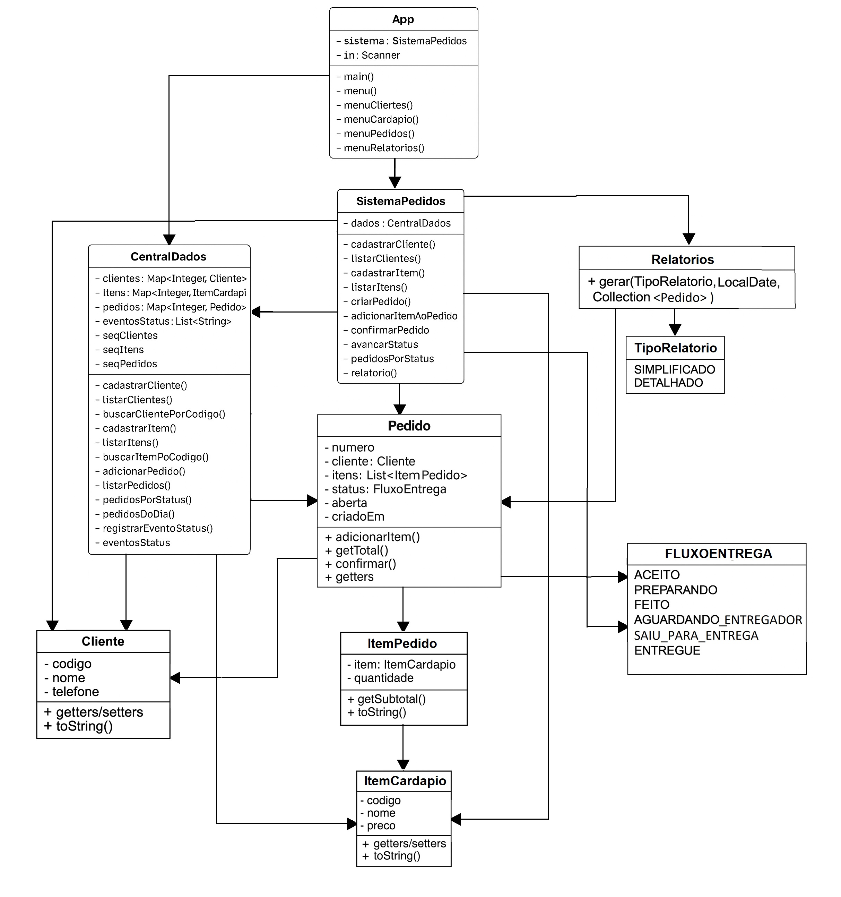
Diagrama de Classe
O diagrama de classes mostra a organização modular do sistema, com classes que representam clientes, pedidos, itens do cardápio, controle de fluxo de entrega, centralização de dados e geração de relatórios, interagindo de forma coesa para simular o processo completo de delivery. Imagem completa
OttawaDelivery - Sistema de Delivery em Java

Slide 7
Experiência do usuário
Embora ainda não haja interface gráfica, o sistema já foi estruturado para garantir uma experiência clara e escalável.
Fluxo Lógico: pedidos seguem etapas coerentes (cadastro → pedido → entrega → relatório).
Prevenção de Erros: regras de negócio validam operações antes de avançar.
Centralização de Dados: uso de Singleton mantém consistência e reduz falhas.
Clareza Técnica: comandos, logs e mensagens facilitam testes e depuração.
Escalabilidade: arquitetura modular permite evolução sem comprometer funções existentes.
Base para Usabilidade: back-end sólido prepara terreno para futura interface intuitiva.
OttawaDelivery - Sistema de Delivery em Java

Slide 8
Conclusão e Próximos Passos
Conclusão
O OttawaDelivery é um sistema funcional de delivery, desenvolvido em Java e orientado a objetos.
A arquitetura modular e o uso de POO facilitaram a manutenção e a expansão do sistema.
Próximos Passos
Implementar interface gráfica para melhorar a experiência do usuário.
Integrar persistência de dados com banco de dados real.
Expandir funcionalidades como promoções e avaliações de clientes.
OttawaDelivery - Sistema de Delivery em Java

Slide 9
Referências
Repositório do projeto OttawaDelivery: https://github.com/HeyAlexOliveira/tia-lu-dev-web-oo-ottawa
DevMedia - Principais conceitos da Programação Orientada a Objetos: https://www.devmedia.com.br/principais-conceitos-da-programacao-orientada-a-objetos/32285.
Alura - Programação Orientada a Objetos (POO): https://www.alura.com.br/artigos/poo-programacao-orientada-a-objetos?srsltid=AfmBOorUixodtqmF044417xR1-FlYUBbpwP5QPt4Hp_pr74_5qJcTBV4.
DevMedia - Diagrama de Classes (UML): https://www.devmedia.com.br/orientacoes-basicas-na-elaboracao-de-um-diagrama-de-classes/37224.
DevMedia - Padrão de Projeto Singleton em Java: https://www.devmedia.com.br/padrao-de-projeto-singleton-em-java/26392.

